Slide 1
L’insieme dei numeri razionali, ℚ
(traccia n.61 )
Concorso S.T.E.M.
Classe di concorso A028 – Matematica e Scienze
Concorso ordinario per titoli ed esami per il reclutamento del personale docente nella scuola secondaria
(Decreto Dipartimentale n.499 del 21 Aprile 2020 e D.L. 25 maggio 2021 n. 73)
Luogo e Data Candidato
Roma 25/11/2022 Resta Giovanni

Slide 2
Progettazione Didattica
Analisi del Contesto
Obiettivi di Apprendimento
Metodologie Didattiche
Valutazione
La valutazione precede,
accompagna e segue I percorsi
curricolari (IN 2012)

Slide 3
Analisi del Contesto
20 alunni (11 ♂, 9 ♀)
Presenza di alunno con certificazione L. 104/1992 Di sostegno ()
Ritardo mentale lieve
Presenza di ripetenti
Gruppo classe eterogeneo, compatto e collaborativo e con atteggiamento inclusivo verso I compagni più fragili.
I Fascia | Conoscenze approfondite, abilità sicure, metodo ordinato, alto livello di motivazione partecipazione e autonomia
II Fascia | Conoscenze e abilità buone, buon metodo di studio, impegno regolare
III Fascia | Conoscenze sufficienti, a tratti insicure, metodo da rendere più ordinato, impegno discontinuo, partecipazione superficiale
IV Fascia | Conoscenze carenti, abilità insicure, metodo incerto o ancora da acquisire, impegno saltuario

Slide 4
Obiettivi di apprendimento
Competenze chiave per l’apprendimento
(Raccomandazioni Europee 2006 ⟶ 2009)
Competenza matematica ed in scienze, tecnologie e ingegneria
Competenza personale, sociale e capacità di imparare a imparare
Ogni scuola predispone il curricolo all’interno del Piano dell’offerta formativa con riferimento al profilo delle competenze dello studente al termine del primo ciclo di istruzione ai traguardi per lo sviluppo delle competenze, agli obiettivi di apprendimento specifici per ogni disciplina.
A partire dal curricolo di istituto, I docenti individuano le epserienze di apprendimento più efficaci, le scelte didattiche più significative, le strategie più idonee, con attenzione all’integrazione fra le discipline e alla loro possibile aggregazione in aree, così come indicato dal Regolamento dell’autonomia scolastica, che affida questo compito alle istituzioni scolastiche (IN 2012)
Obiettivi di apprendimento
Al termine della classe terza della scuola secondaria di I grado
(IN, 2012)
Sviluppare la capacità di spegare il funzionameno

Slide 5
Prerequisiti
Numeri naturali, ℕ
Proprietà delle operazioni in ℕ
Multipli, divisori, MCD, mcm
Numeri interi, ℤ
Operazioni in ℤ e loro proprietà
Espressioni in ℤ

Slide 6
2. Obiettivi di apprendimento
Conoscenze:
I numeri razionali e le frazioni
Le percentuali
Abilità:
Utilizzare varie procedure di calcolo aritmetico per eseguire le operazioni nell’ambito dei numeri naturali e dei numeri razionali, risolvere espressioni aritmetiche e problemi suggeriti soprattutto da situazioni della vita quotidiana.
Uso delle frazioni per risolvere problemi legati alla realtà quotidiana.
Calcolare le percentuali. Interpretare e confrontare aumenti e sconti percentuali.
Competenze:
Operare con i numeri interi e i numeri razionali padroneggiandone scrittura e proprietà formali.
Affrontare situazioni problematiche traducendole in termini matematici, sviluppando un procedimento corretto per la loro risoluzione e verificando l’attendibilità dei dati.
Saper rappresentare i numeri razionali sulla retta

Slide 7

Le Frazioni
Il denominatore indica in quante parti uguali è stato diviso l’intero
il numeratore indica quante parti vengono prese in considerazione

Slide 8

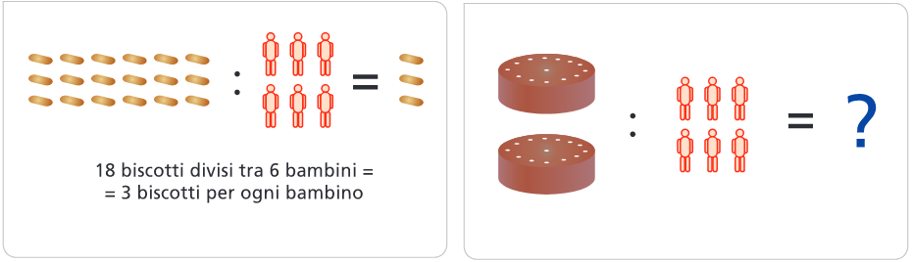
I Numeri Razionali, ℚ
I numeri naturali non consentono di eseguire le sottrazioni nei casi in cui il sottraendo è maggiore del minuendo. Per tale motivo è stato necessario introdurre i numeri interi relativi.
Immaginiamo la seguente situazione: se dobbiamo dividere 18 biscotti tra 6 bambini, quanti biscotti riceveràciascun bambino? La risposta è semplice: a ciascun bambino spetteranno 18:6 = 3 biscotti.
Ma se, invece di 18 biscotti, dovessimo dividere 2 torte tra 6 bambini? Sappiamo che negli insiemi ℕ e ℤ la divisione 2:6 non si può eseguire

Slide 9
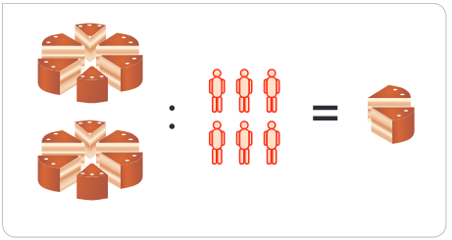
I Numeri Razionali, ℚ
Per risolvere il problema, basta tagliare ciascuna delle 2 torte in 6 fette uguali. Risulteranno 12 fette che si potranno dividere tra i 6 bambini, ciascuno dei quali avrà 2 fette.
In situazioni come questa si deve ricorrere alle frazioni o, per essere più precisi, ai numeri razionali. In questo modo potremo dire che a ogni bambino spetteranno 2/6 di torta, cioè 1/3 di torta

Slide 10
Frazioni e Numeri Razionali, ℚ
Un numero razionale può essere indicato da infinite frazioni tra loro equivalenti.
.., 8/24 = 4/12 = 2/6 di torta = 1/3 di torta
Al contrario, ogni frazione rappresenta un ben determinato numero razionale.

Slide 11
Frazioni
Definizione: I numeri razionali, sono tutti e soli i numeri che possono essere espressi sotto forma di frazione con numeratore e denominatore dati da numeri interi.
a
a,b ∈ ℤ, b ≠ 0
b

Slide 12
Approfondimento
Gli antichi greci, pensavano che esistessero solo numeri interi e che tutti gli altri numeri possibili potessero essere scritti in forma di frazione, di rapporti tra interi, come 22/7; ma poi i pitagorici, attorno al 600 a.C. scoprirono che esistevano dei numeri come √2

Slide 13
Approfondimento
Perchè I razionali ?
3x = 5
x è razionale
Definizione: I numeri razionali sono esattamente soluzioni di equazioni del tipo
ax = b a,b ∈ ℤ, a ≠ 0
X = a
b

Slide 14
Fasi della Valutazione
Valutazione diagnostica
Verifica dei prerequisiti
Valutazione
formativa
Osservazione generale
Attività Laboratoriali
Compiti a casa
Valutazione
sommativa
Verifica finale scritta
Interrogazione
(al termine dell’U.D.)
Eventuale recupero e potenziamento

Slide 15
Autovalutazione del docente

Slide 16
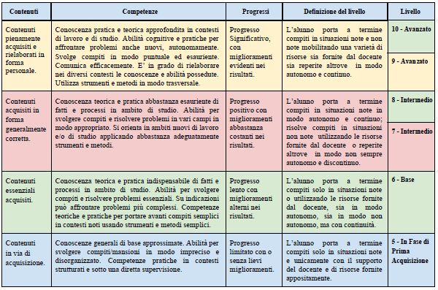

Slide 17
Grazie
per l’attenzione

